Slide 1
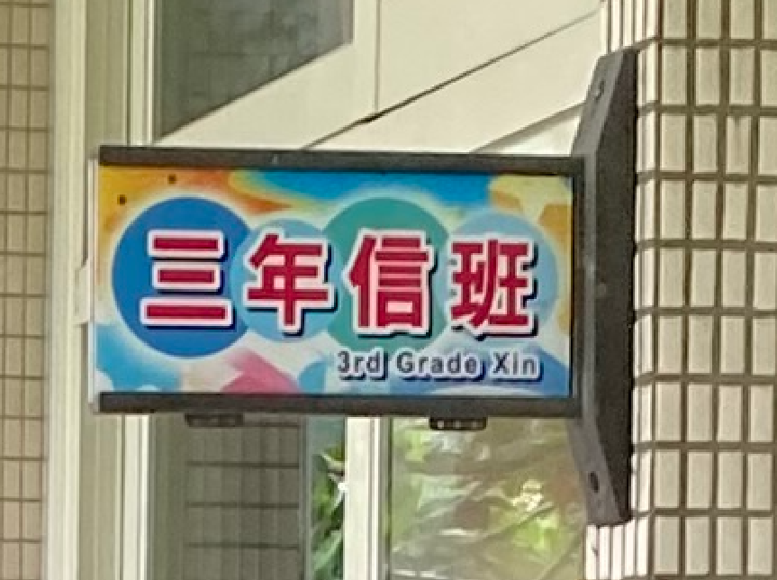
我的三年信班
四年信班 陳泓勳

Slide 2
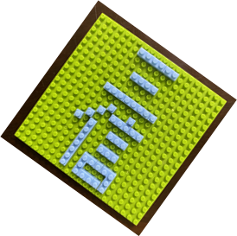
目錄
一.動機
二.過程
三.成品
四.問題與解決方案
五.心得

Slide 3
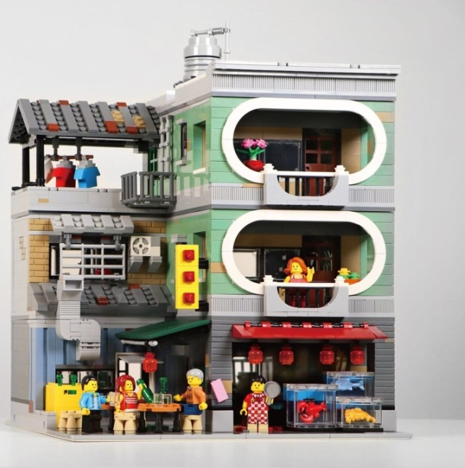
一.動機
因為我很喜歡玩積木,所以長輩常常拿積木作為我的禮物,於是家裡有許多積木,我在網路上看到有人用積木蓋出了精緻的房子,所以我也想嘗試看看用家裡擁有的積木故出自己的教室。

Slide 4
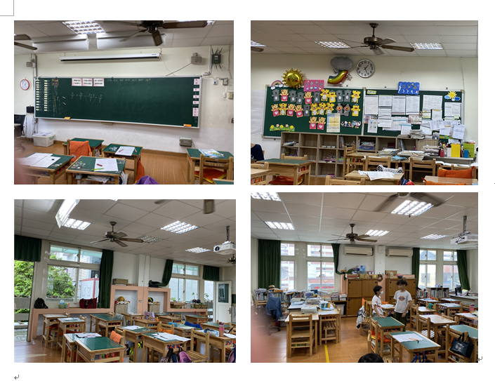
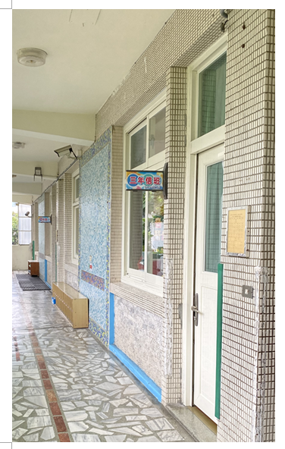
二.過程
1.拍照
進行教室環境拍攝,作為拼積木的依據。

Slide 5
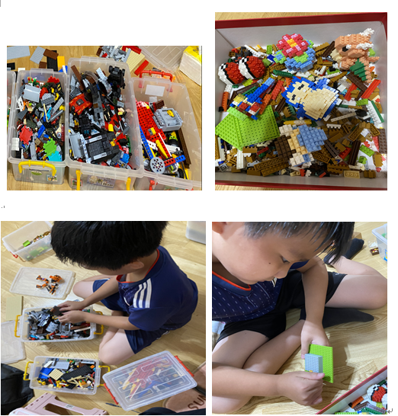
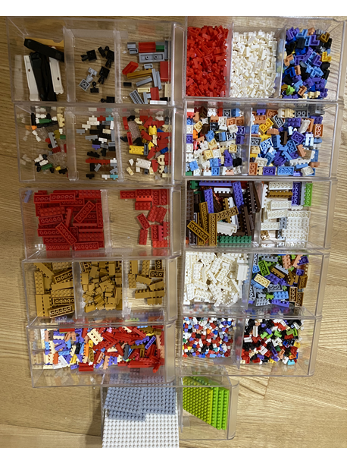
二.過程
2.拆解/分類
將以前完成的作品拆解,並且分類。

Slide 6
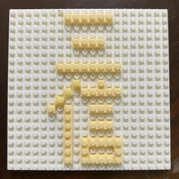
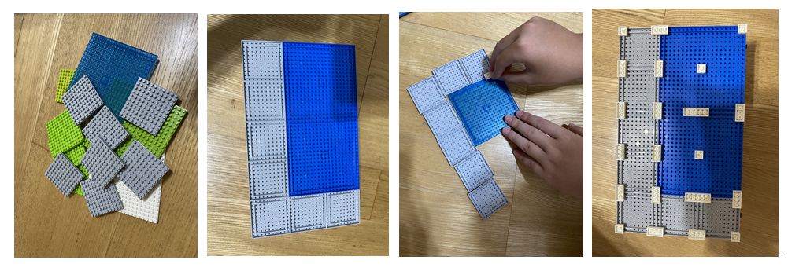
二.過程
3.組合(1)
底板組合，做為地板

Slide 7
二.過程
3.組合(2)
拼出教室的配置 ~
課桌椅/置物櫃/兩邊書櫃/老師的前後桌椅

Slide 8
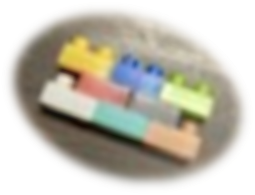
二.過程
3.組合(3)
把左右邊的牆建好 ~
前後門/窗戶/冷氣/柱子
（牆面要交錯才會穩定不晃動）

Slide 9
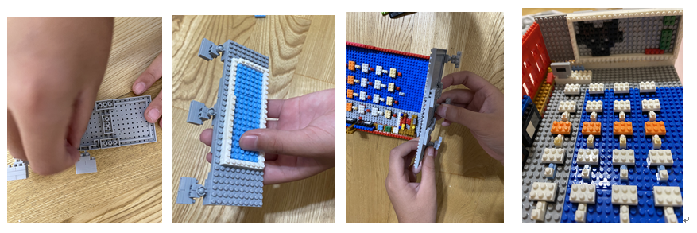
二.過程
3.組合(4)
用底板組合黑板及佈告欄 ~
(利用轉折角來豎立)

Slide 10
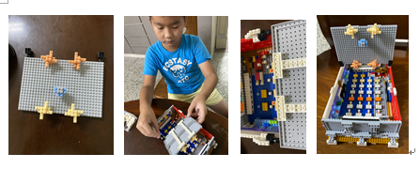
二.過程
3.組合(5)
製作天花板以及電風扇與投影機，
再利用轉折角固定。

Slide 11
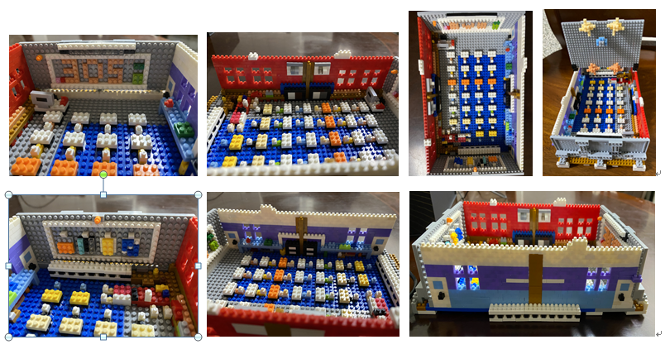
三.成品
終於完成了 YA!

Slide 12
四.困難與解決方法

Slide 13
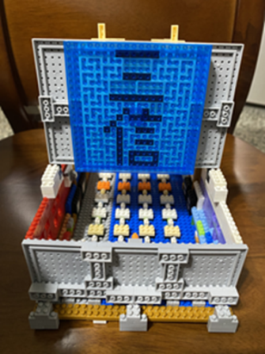
五.心得
1.每次收到的積木組合都會有說明書，而這次不一樣必須要從無裝到有，所以我覺得特別的難。
2.由於這一次麥哲倫需要自行創作，所以我裝了又拆、拆了又裝一直重複做才做好，這時我才發現製作積木模型的人真的好厲害，竟然可以把每一個結構都分得清清楚楚。
3.在過程中我學到了如果第一次沒有成功，那就必須利用其他方法繼續嘗試，直到成功，就會獲得滿滿的成就感。
4.感謝有媽媽的陪伴與鞭策。

Slide 14
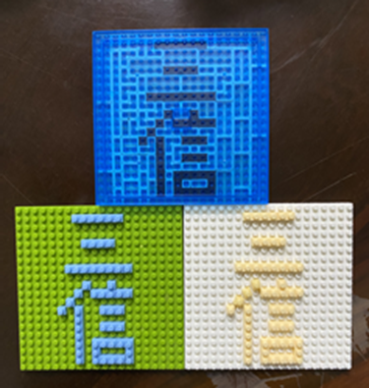
謝謝大家的聆 聽

